Slide 1
Semantisatieverhaal:
Ik zag op YouTube iets bijzonders gisteren. Ik vertel er eerst over en daarna laat ik het aan jullie zien. Ik keek naar ‘Japan’s got talent’. Er was een violiste, iemand die viool speelde, die mij heel erg kon boeien. Ik vond haar interessant, of spannend zou je ook kunnen zeggen. Deze vrouw was invalide. Invalide betekent wanneer je één of meer lichaamsdelen niet meer kunt gebruiken Deze vrouw miste een arm. Maar tóch kon ze viool spelen! Ze had namelijk een kunstarm. Deze violiste had haar hele leven al viool gespeeld. Vioolspelen was haar carrière. Het was het werk dat iemand in zijn leven doet, de loopbaan. Toen ze door een ongeluk een arm moest missen wilde ze haar carrière niet stoppen. Na jaren van oefenen en doorzetten, van niet opgeven , van volhouden, kon ze met die kunstarm weer viool spelen. Japan’s got talent is omstreden. Het is een tv-programma waar mensen verschillende meningen over hebben
De jury van Japan’s got talent is altijd heel kritisch. Ze hebben veel opmerkingen en aanmerkingen op iets. Sommige juryleden kunnen heel nors doen. Nors betekent onvriendelijk en onaardig. Of ze lezen iemand de les. Dat betekent op een bestraffende toon zeggen dat iemand iets niet goed doet. Maar bij deze vrouw niet. Ze waren heel positief over haar! De vrouw heeft haar verhaal over het ongeluk, hoe ze invalide raakte en weer opnieuw leerde vioolspelen gepubliceerd in een boek. Publiceren betekent afdrukken in een krant, tijdschrift of boek. Misschien ga ik dat wel lezen. Ik vind het zo’n boeiende vrouw! Ik ga eens kijken of het in de bibliotheek te vinden is. Elke week breng ik de boeken van ons thuis terug naar de bibliotheek. Dat terugbrengen neem ik altijd voor mijn rekening. Iets voor je rekening nemen betekent zorgen dat iets gebeurt, iets doen. Kan ik gelijk kijken of ze het boek hebben daar.
Nou, en dan nu het filmpje ! (klik)
Notes:
Overlijden = doodgaan
………

Slide 2
Gerarda Das
Mariët Koster
Mandy Routledge
Francis Vrielink
Week 3 – 14 januari 2020
Niveau B

Slide 3
boeien

Slide 4
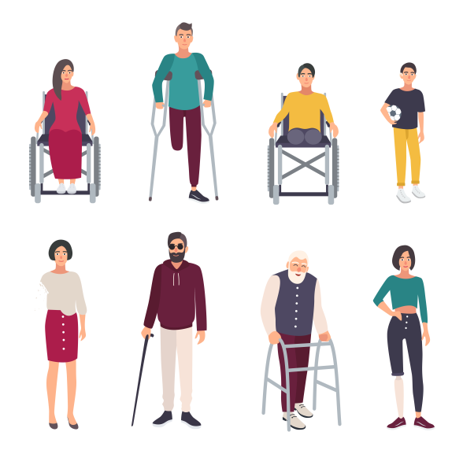
invalide

Slide 5
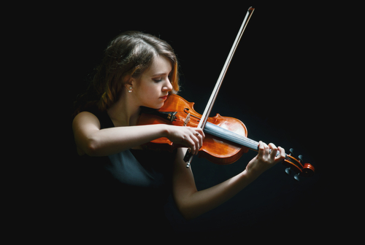
de carrière

Slide 6
doorzetten

Slide 7
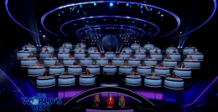
omstreden

Slide 8
kritisch

Slide 9
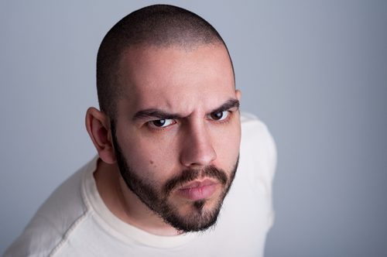
nors

Slide 10
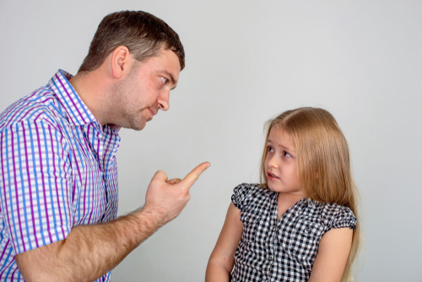
iemand de les lezen

Slide 11
publiceren

Slide 12
iets voor je rekening nemen

Slide 13
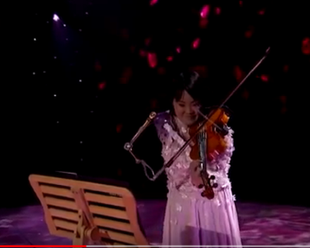
https://youtu.be/MYezcuVwUUA

Slide 14
Op de woordmuur:

Slide 15
aanleg hogesnelheidstrein
omstreden
= waar mensen verschillende meningen over hebben
Japan’s got talent
President Trump

Slide 16
Hij heeft een carrière in de bouw.
de carrière
de opleiding
spelen
= het werk dat iemand in zijn leven doet = de loopbaan

Slide 17
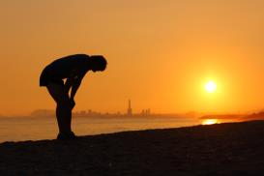
doorzetten
opgeven
= volhouden
= niet opgeven
Door doorzetten kon ze toch weer vioolspelen.
= niet doorzetten
= stoppen
Door opgeven kwam hij nooit boven aan de berg.

Slide 18
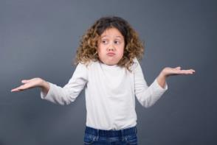
kritisch
laconiek
= met veel opmerkingen en aanmerkingen op iets
Deze vrouw reageert kritisch.
= onverschillig, weinig of geen opmerkingen hebben op iets.
Dit meisje reageert laconiek. Het kan haar niks schelen.

Slide 19
het gedrag
= de manier waarop iemand doet of handelt
= onvriendelijk en onaardig
nors
kritisch
opgewekt

Slide 20
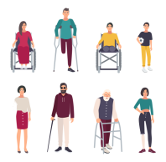
boeien = interessant of spannend vinden
De violiste boeide mij heel erg.
invalide = wanneer je één of meer
lichaamsdelen niet meer
kunt gebruiken
Ze miste een arm. Ze was invalide.

Slide 21
iemand de les lezen = op een bestraffende toon zeggen dat iemand iets niet goed doet
Hij las haar de les.
publiceren = afdrukken in een krant, tijdschrift of boek
Haar levensverhaal werd gepubliceerd in een boek.

Slide 22
iets voor je rekening nemen = zorgen dat iets gebeurt, iets doen
Het terugbrengen van de boeken naar de bibliotheek neem ik voor mijn rekening.

